Slide 1
堺市二次医療圏における
精神疾患医療の取組状況
資料１
令和元年11月21日
大阪府堺市保健医療協議会
精神医療部会

Slide 2
第7次大阪府医療計画（堺市圏域：精神疾患）
～2020年度（中間年）までの取組み～
Ⅰ．依存症対策の推進
Ⅱ．認知症施策の推進
Ⅲ．地域移行・地域定着支援の推進
Ⅳ．自殺対策の推進
依存症対策を推進するため、相談窓口の充実を図るとともに、依存症者支援にかかる関係機関に対する研修等を実施することで相談対応力の向上に取組みます。
認知症に関して、精神疾患や介護等の関係部署が連携しながら取組みます。
精神障害にも対応した地域包括ケアシステムの構築をめざすため、保健、医療、福祉関係者による連携の強化を図り、精神科病院からの地域移行等の取組を進めます。
総合的な取組が必要となる自殺対策については「堺市自殺対策推進計画（第２次）」に基づいた各分野からの取組を進めます。

Slide 3
【中間年（2020年）までの取組み】
Ⅰ．依存症対策の推進①
依存症対策を推進するため、相談窓口の充実を図るとともに、依存症者支援にかかる関係機関に対する研修等を実施することで相談対応力の向上に取組みます。
わが国の依存症者の状況と本市の状況（アルコール依存症）
 | 全国推計 1億2千万人 | 堺市推計 83万人
アルコール依存症の治療を受けている人 １） | 49,000人 | 320人
アルコール依存症の生涯経験者（成人） （アルコール依存症の診断基準に現在該当する者またはかつて該当したことがある者） ２） | 1,090,000人 | 7,200人
アルコール依存症とその予備軍（成人） ２） | 2,940,000人 | 19,400人
１）内閣府 アルコール健康障害対策推進基本計画 平成28年5月
２）内閣府 「アルコール健康障害対策基本法とは？」 パンフレット
堺市の相談実績等
 | 平成28年度 | 平成29年度 | 平成30年度
自立支援医療（精神通院）受給者のうち 診断名が「アルコール依存症」実人数 | 581人 | 607人 | 612人
保健センターの精神保健福祉相談のうち 相談者診断名が「アルコール」の相談延件数 | 2,042人 | 2,777人 | 2,292人
※アルコール医療を受けている推計数320人に対し、堺市は612人。国平均より、受診しやすい地域であると推察
（アルコール専門病院有。断酒会活動が活発。保健センターでの精神保健福祉相談が一定の技術をもって相談対応してきたため）

Slide 4
【中間年（2020年）までの取組み】
Ⅰ．依存症対策の推進②
依存症対策を推進するため、相談窓口の充実を図るとともに、依存症者支援にかかる関係機関に対する研修等を実施することで相談対応力の向上に取組みます。
わが国の依存症者の状況と本市の状況（薬物依存症）
 | 全国推計（1億2千万人） | 堺市推計（83万人）
薬物依存症者の推計は不明 | － | －
（参考）薬物使用の生涯経験率（住民調査） ２．４％ ３） 15歳から64歳以下 （有機溶剤、大麻、覚せい剤、コカイン、MDSA、危険ドラッグのいずれかを1度でも使用した経験者：薬物乱用者含む） | 1,814,000人 | 12,000人
３）2017「危険ドラッグを含む薬物乱用・依存状況の実態把握と薬物依存症者の社会復帰に向けた支援に関する研究」
堺市の相談実績
 | 平成28年度 | 平成29年度 | 平成30年度
保健センターの精神保健福祉相談のうち「薬物依存」の相談延件数 | 513人 | 705人 | 306人
こころの健康センターにおける「薬物依存専門相談」の相談延件数 | 935人 | 566人 | 585人
合計 | 1,448人 | 1,271人 | 891人
※覚せい剤614件(69％)、処方薬84件(9%)、以下危険ドラッグ、その他（吸入ガスやエナジードリンク、市販薬など）、麻薬、有機溶剤、大麻の順に多い。

Slide 5
【中間年（2020年）までの取組み】
Ⅰ．依存症対策の推進③
依存症対策を推進するため、相談窓口の充実を図るとともに、依存症者支援にかかる関係機関に対する研修等を実施することで相談対応力の向上に取組みます。
わが国の依存症者の状況と本市の状況（ギャンブル等依存症）
 | 全国推計（1億2千万人） | 堺市推計（83万人）
ギャンブル等依存症の疑われる者の割合 （ＳＯＧＳ5点以上、生涯 20～74歳） ３．６％ ４） | 3,200,000人 | 20,700人
４）平成29年度障害者対策総合研究事業「ギャンブル障害の疫学調査、生物学的評価、医療・福祉・社会的支援のあり方に関する研究」
堺市の相談実績
 | 平成28年度 | 平成29年度 | 平成30年度
保健センターの精神保健福祉相談のうち「ギャンブル」の相談延件数 | 18人 | 47人 | 67人
こころの健康センターにおける「ギャンブル」の相談延件数 | － | 7人 | 388人
合計 | 18人 | 54人 | 455人
平成30年度相談実人数
（こころ79人、保健センター5人）
※平成30年度より、こころの健康センターに窓口設置し、周知したところ急激に相談増加
※ぱちんこ280件(62％)、スロット53件(12%)、ＦＸ、競馬の順に多い

Slide 6
【中間年（2020年）までの取組み】
Ⅰ．依存症対策の推進④
依存症対策を推進するため、相談窓口の充実を図るとともに、依存症者支援にかかる関係機関に対する研修等を実施することで相談対応力の向上に取組みます。
【2019年度の取組み】
資料１－１参照
依存症相談拠点の設置（こころの健康センター）
大阪府・大阪市との共同事業
依存症相談員による相談
薬物依存症専門相談（医師）、グループワーク、家族教室
市内支援機関向け研修の実施
自助グループ、保護観察所等他機関との連携
医療機関職員向けの専門研修（依存症）の実施
支援に関わる関係機関職員向け研修（依存症）の実施
依存症相談対応休日電話相談事業の実施
ギャンブル等依存症専門相談（医師）、グループワーク、家族教室

Slide 7
【中間年（2020年）までの取組み】
Ⅱ．認知症施策の推進①
認知症に関して、精神疾患や介護等の関係部署が連携しながら取組みます。
【認知症疾患医療センター】
認知症についての専門医療相談、鑑別診断、身体合併症・周辺症状、かかりつけ医や介護サービスとの連携、患者・家族への介護サービス情報の提供と相談への対応を行う。(資料3-3参照)
指定医療機関 | 公益財団法人 浅香山病院
 | 医療法人杏和会 阪南病院
〇外来・鑑別診断・相談件数等（平成30年度実績）
 | 外来・鑑別診断件数 |  |  | 専門医療相談件数
 | 外来件数 | うち鑑別診断件数 | 入院件数 | 電話 | 面接
浅香山病院 | 7,745 | 842 | 298 | 1,201 | 96
阪南病院 | 4,759 | 456 | 226 | 1,223 | 97
合計（件） | 12,504 | 1,298 | 524 | 2,424 | 193

Slide 8
【中間年（2020年）までの取組み】
Ⅱ．認知症施策の推進②
認知症に関して、精神疾患や介護等の関係部署が連携しながら取組みます。
【認知症初期集中支援チーム】
認知症の発症から生活機能障害の進行にあわせて提供される適切なサービスにつながっていない認知症の人やその家族に、専門医を含む専門職によるチームが訪問し、アセスメントや家族支援等の初期の支援を行い、在宅生活を支える。(資料3-3参照)
設置場所 | 浅香山病院 認知症疾患医療センター（平成28年1月～稼働） 阪南病院 認知症疾患医療センター（平成30年10月～稼働）
〇新規対応相談件数
 | 28年度 | 29年度 | 30年度 | 30年度各区対応件数
 |  |  |  | 堺区 | 中区 | 東区 | 西区 | 南区 | 北区 | 美原区
浅香山病院 | 59 | 70 | 57 | 33 | 0 | 4 | 3 | 2 | 15 | 0
阪南病院 | － | － | 10 | 0 | 2 | 2 | 1 | 4 | 0 | 1
計 | 59 | 70 | 67 | 33 | 2 | 6 | 4 | 6 | 15 | 1

Slide 9
【中間年（2020年）までの取組み】
Ⅱ．認知症施策の推進③
認知症に関して、精神疾患や介護等の関係部署が連携しながら取組みます。
【2019年度の取組み】
資料１－２参照
認知症施策大綱に基づく施策の推進
認知症高齢者等の医療・介護に携わる人材育成
「認知症にやさしいまちＳＡＫＡＩ」の取組推進
堺市立図書館との連携
大綱の柱である「認知症にやさしい地域づくり」をめざして施策推進
認知症に関わる全ての人が対応力向上できる取組を推進
認知症になっても安心して暮らせるまちづくりに向けた取り組み
団体貸出用「認知症関連資料ブックフェアパック」の取組推進

Slide 10
【中間年（2020年）までの取組み】
Ⅲ．地域移行・地域定着支援の推進①
精神障害にも対応した地域包括ケアシステムの構築をめざすため、保健、医療、福祉関係者による連携の強化を図り、精神科病院からの地域移行等の取組を進めます。
① 堺市民の精神科在院患者の状況
各年度6月30日時点
 | 平成25年度 | 平成26年度 | 平成27年度 | 平成28年度 | 平成29年度 | 平成30年度
在院患者数（人） | 1,684 | 1,741 | 1,675 | 1,624 | 1,572 | 1,565
前年差（人） | － | 57 | ▲ 66 | ▲ 51 | ▲ 52 | ▲7
1年以上在院患者数（人） | 1,078 | 960 | 1,030 | 1,014 | 936 | 917
前年差（人） | － | ▲ 118 | 70 | ▲ 16 | ▲ 78 | ▲19
在院患者に占める 1年以上入院の患者割合（％） | 64.0 | 55.1 | 61.5 | 62.4 | 59.5 | 58.6
② 長期（1年以上）入院者のうち、寛解・院内寛解件数
各年度6月30日時点
 | 平成25年度 | 平成26年度 | 平成27年度 | 平成28年度 | 平成29年度 | 平成30年度
寛解・院内寛解 | 77 | 88 | 95 | 86 | 86 | 41
寛解 | ◇ 寛解状態にあるが、家族の受け入れ困難や生活の場の困難などの社会的要因により退院できないでいるもの
 | ◇ 最小限の服薬は続けているが、社会生活上の支障は認められず、自立して生活出来ると予測されるもの
院内寛解 | ◇ 院内の保護的環境においては、日常生活に問題はないが、一般社会においては不適応、症状増悪、再燃を起こしやすいもの
 | ◇ 社会技能訓練等の包括的なリハビリテーション・プログラムにより、ある程度の自立性が期待できるもの
出典：堺市在院患者調査
（参考資料１）

Slide 11
【中間年（2020年）までの取組み】
Ⅲ．地域移行・地域定着支援の推進②
精神障害にも対応した地域包括ケアシステムの構築をめざすため、保健、医療、福祉関係者による連携の強化を図り、精神科病院からの地域移行等の取組を進めます。
【2019年度の取組み】
資料１－３参照
堺市障害者地域移行体制整備事業
退院促進支援会議
各区の基幹相談支援センターに地域移行コーディネーターを配置し、堺市内精神科病院で実施している茶話会、院内職員向け研修の支援を行うほか、個別ケース支援、市域向けの啓発研修を実施。（事業を基幹相談支援センターへ委託）
関係機関の連絡調整や連携に資することを目的として開催。
構成員：堺市内精神科病院（5病院）
地域移行コーディネーター
堺市関係部署

Slide 12
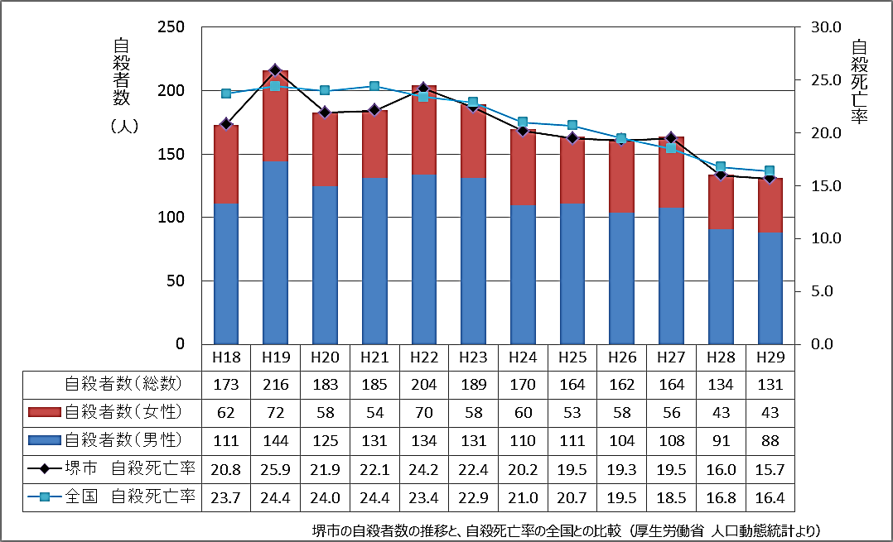
【中間年（2020年）までの取組み】
Ⅳ．自殺対策の推進①
総合的な取組が必要となる自殺対策については「堺市自殺対策推進計画（第２次）」に基づいた各分野からの取組を進めます。
堺市における自殺者数の推移

Slide 13
【中間年（2020年）までの取組み】
Ⅳ．自殺対策の推進②
総合的な取組が必要となる自殺対策については「堺市自殺対策推進計画（第２次）」に基づいた各分野からの取組を進めます。
平成30年 人口動態統計 (概数値)
自 殺 |  | 都道府県 | 自 殺 |  | 21大都市
死亡数(人) | 死亡率 |  | 死亡数(人) | 死亡率 |  |  |  | ＜参考＞ H29 確定値
20,032 | 16.1 | 全 国 |  |  | （再 掲） | 順位 |  | 死亡数 | 死亡率 | 順位
1,463 | 16.9 | 大 阪 | 1 364 | 14.3 | 東京都区部 | ― |  | 1 345 | 14.2 | ―
 |  |  | 300 | 15.3 | 札 幌 市 | 15 |  | 321 | 16.4 | 17
 |  |  | 153 | 14.0 | 仙 台 市 | 12 |  | 164 | 15.1 | 11
 |  |  | 174 | 13.4 | さいたま市 | 7 |  | 176 | 13.7 | 5
 |  |  | 134 | 13.7 | 千 葉 市 | 9 |  | 146 | 15.0 | 9
 |  |  | 484 | 12.9 | 横 浜 市 | 5 |  | 495 | 13.3 | 4
 |  |  | 214 | 14.1 | 川 崎 市 | 13 |  | 232 | 15.4 | 12
 |  |  | 95 | 13.1 | 相模原市 | 6 |  | 123 | 17.0 | 19
 |  |  | 125 | 15.6 | 新 潟 市 | 16 |  | 120 | 14.9 | 8
 |  |  | 96 | 13.8 | 静 岡 市 | 11 |  | 109 | 15.6 | 13
 |  |  | 108 | 13.6 | 浜 松 市 | 8 |  | 104 | 13.1 | 3
 |  |  | 298 | 12.8 | 名古屋市 | 4 |  | 348 | 15.0 | 9
 |  |  | 201 | 13.7 | 京 都 市 | 10 |  | 203 | 13.8 | 6
 |  |  | 508 | 18.6 | 大 阪 市 | 20 |  | 533 | 19.6 | 20
 |  |  | 143 | 17.2 | 堺 市 | 19 |  | 131 | 15.7 | 14
 |  |  | 224 | 14.7 | 神 戸 市 | 14 |  | 246 | 16.1 | 16
 |  |  | 81 | 11.2 | 岡 山 市 | 1 |  | 86 | 11.9 | 1
 |  |  | 146 | 12.2 | 広 島 市 | 3 |  | 170 | 14.2 | 7
 |  |  | 162 | 17.1 | 北九州市 | 18 |  | 161 | 16.9 | 18
 |  |  | 247 | 15.6 | 福 岡 市 | 17 |  | 250 | 16.0 | 15
 |  |  | 85 | 11.5 | 熊 本 市 | 2 |  | 94 | 12.7 | 2
１)

Slide 14
【中間年（2020年）までの取組み】
Ⅳ．自殺対策の推進③
総合的な取組が必要となる自殺対策については「堺市自殺対策推進計画（第２次）」に基づいた各分野からの取組を進めます。
【2019年度の取組み】
資料１－４参照
自殺未遂者への相談支援
各種研修事業
警察、救急隊、救急告示病院との連携による自殺未遂者に対する直接支援
①救急医療機関関係者 ②相談機関従事者 ③事業所労務担当者等 ④市民
市内関係機関の連絡調整
普及啓発
自殺対策予防週間（9月）、自殺対策強化月間（3月）での啓発活動
自殺対策庁内連絡会、自殺対策連絡懇話会の開催
市民向け講演会の開催

